Slide 1

编译原理实验验收
验收时间：2020.6.7
汇报人：孙淼
学号：2018211958

Slide 2
目录
Contents
实验2
LL(1）预测分析
01
02
03
实验1
词法分析实验
实验3
LR语法分析设计

Slide 3
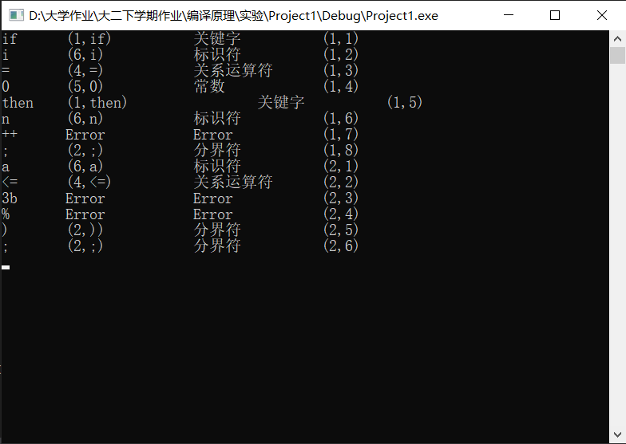
实验内容：
（1）从txt文件中读入字符。 （2）统计行数和列数用于定位。 （3）删除空格类字符，包括回车、制表符空格。 （4）按拼写单词，并用（内码，属性）二元式表示。 (属性值——token 的机内表示) （5）如果发现错误则报告出错 （6）根据需要是否填写标识符表供以后各阶段使用。
词法分析设计
开发环境：windows10 Visual studio 2015
开发语言：C++

Slide 4
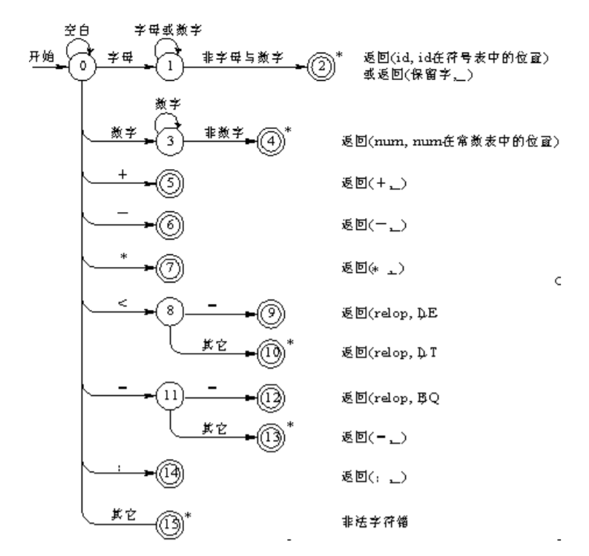
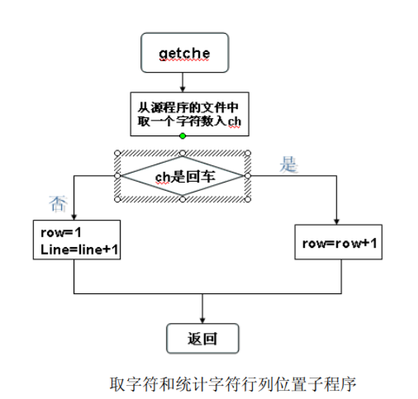
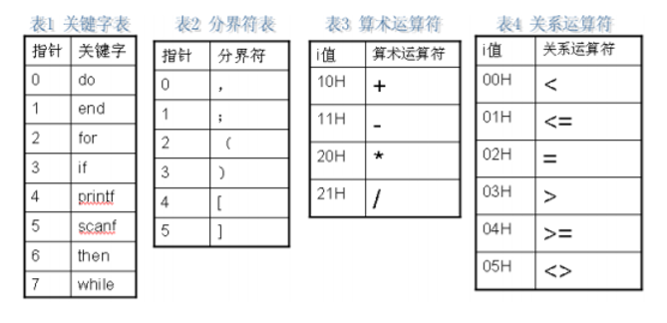
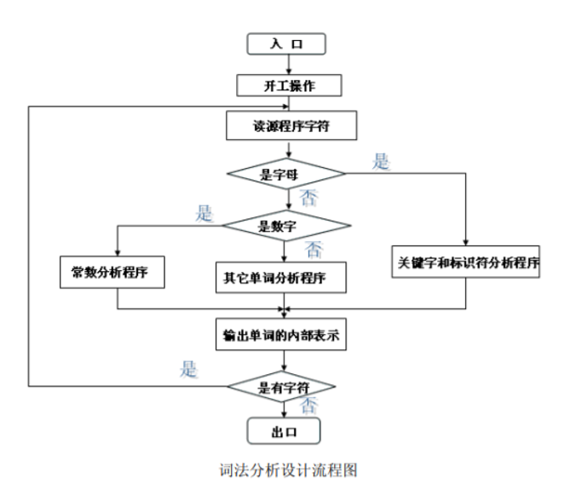
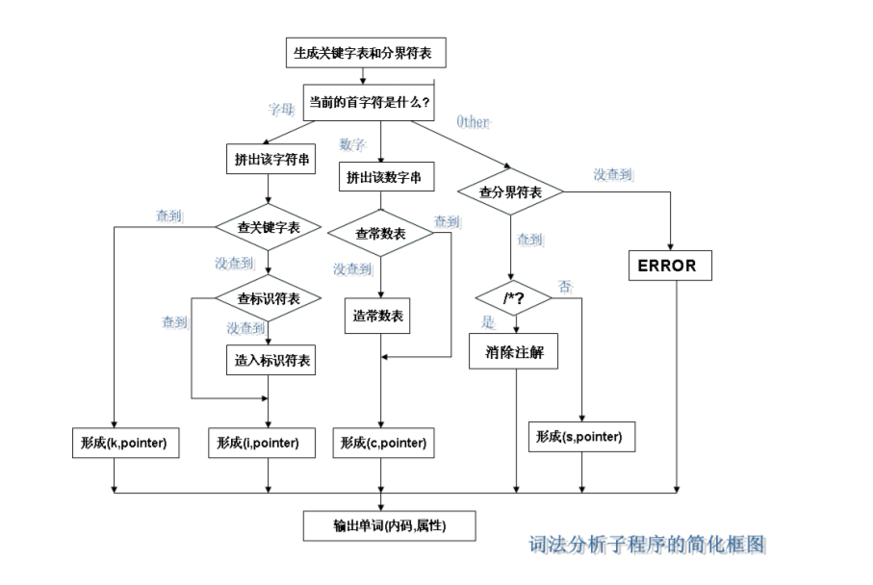
总的词法分析子程序的框图是由几个图的思路集合而成：
设计思想：
根据各个状态的转移条件构造各个判断逻辑，将程序运行的状态加以区别。源程序来源采用文件导入的方式，对输入源程序的文件进行逐行的词法分析。支持对标识符、关键字、整数、分界符、运算符等的识别。
识别每一个单词依赖于其相应的词法分析的状态转换图。对于关键字，不专设对应的转换图，把其存放在字符串数组中（保留字表）。当转化图识别出一个标识符时，就去查这张表，确定是否为关键字。

Slide 5
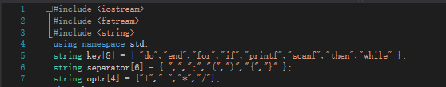
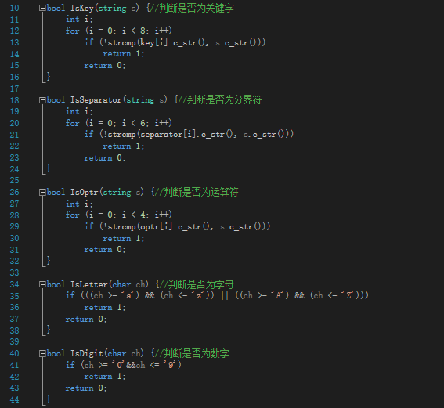
数组存储的关键字表，分隔符表，运算符表
判断关键字，判断分界符，判断运算符，判断字母，判断数字的函数，都是简单的运用strcmp函数进行，或是判断是否在ASCII码的对应范围内

Slide 6

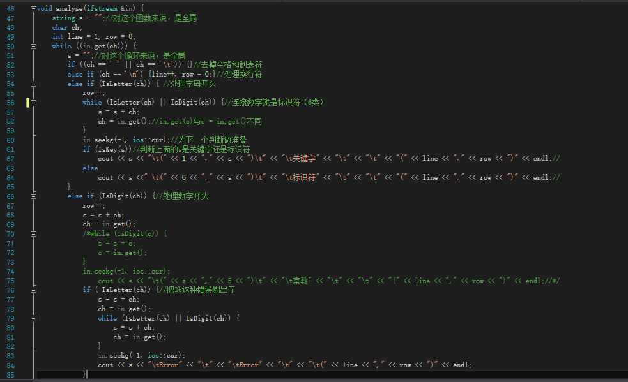
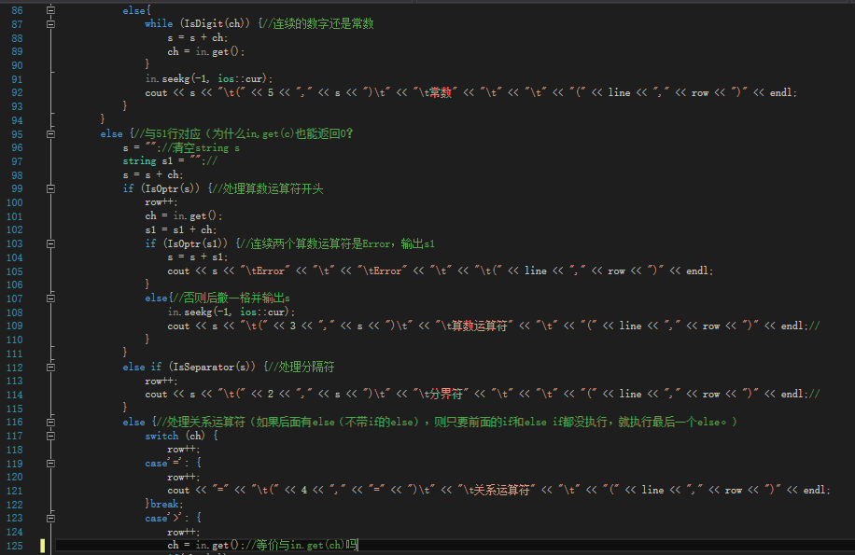
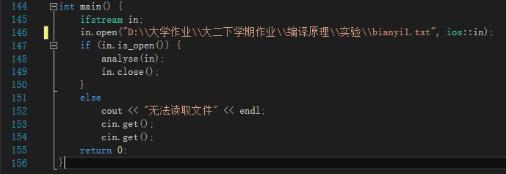
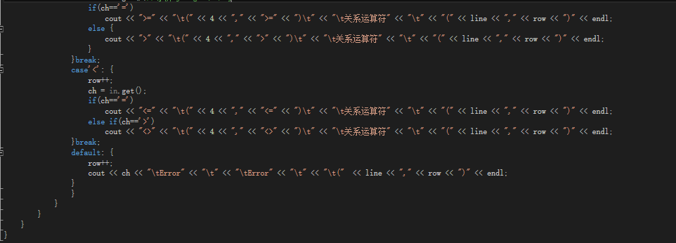
调用各个自定义函数构成analyse函数
主函数运行analyse函数

Slide 7
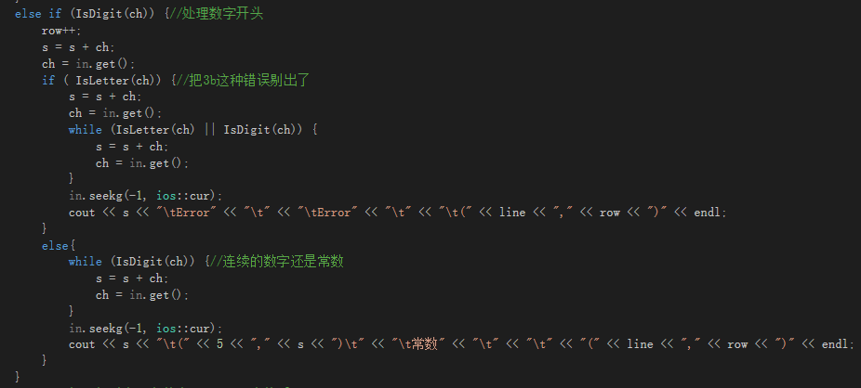
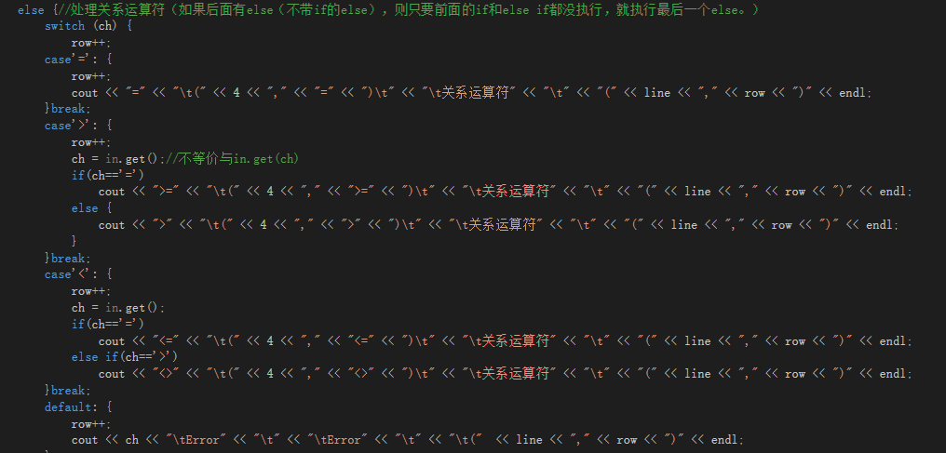
对数字开头的处理：
首先把数字开头接字母判错，然后在这之后紧接着的无论数字或者字母都加入进去一并判为Error；
而数字开头接数字的则判为常数。
对关系运算符的处理：
利用switch语句，对>,<处理时要注意再多读入一个字符，看是否会组成>=,<=,<>,若不会，则正常输出前面的那一个关系运算符。
标题文本预设

Slide 8
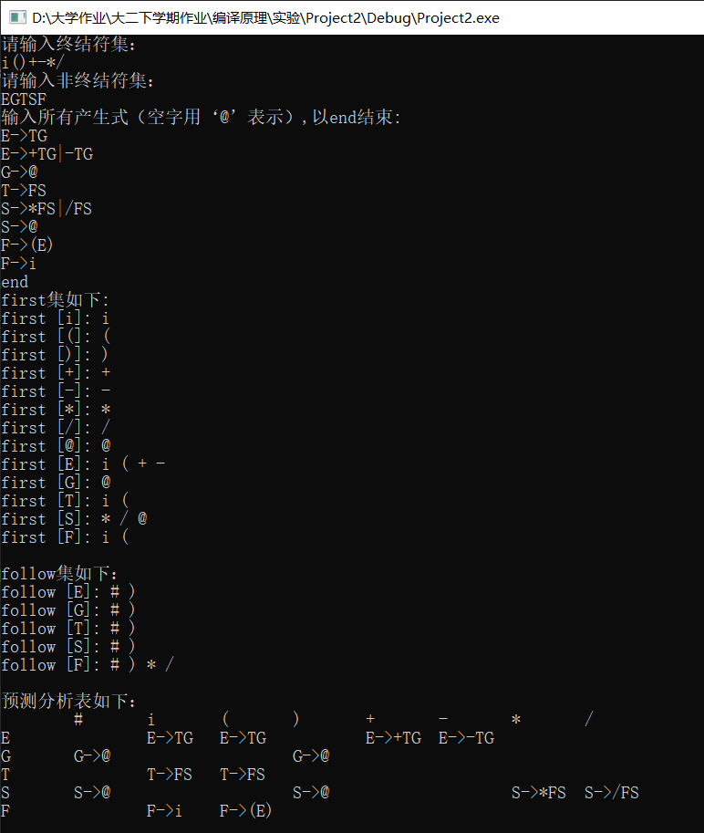
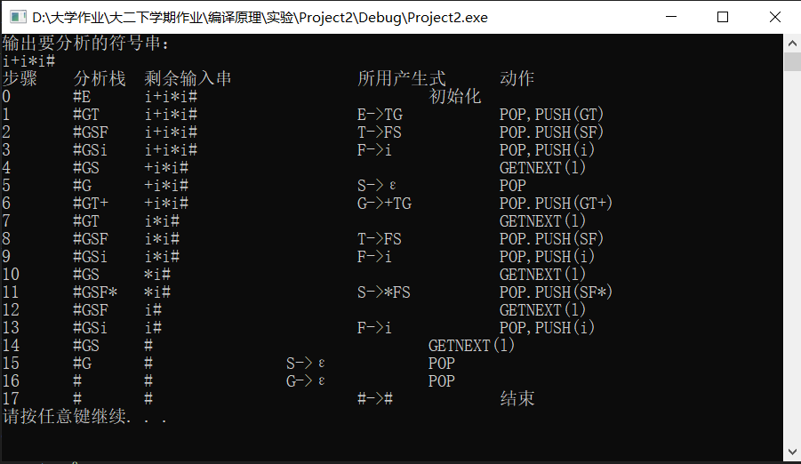
LL(1）预测分析
开发环境：windows10 Visual studio 2015
开发语言：C++
实验内容：
1. 根据某一文法编制调试 LL （1 ）分析程序， 以便对任意输入的符号串进行分析。 2. 构造预测分析表，并利用分析表和一个栈来实现对上述程序设计语言的分析程序。 3.分析法的功能是利用 LL（1）控制程序根据显示栈栈顶内容、向前看符号以及 LL（1）分析表，对输入符号串自上而下的分析过程。

Slide 9

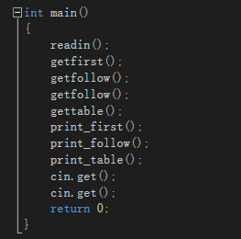

在main函数中调用各个自定义函数
反复递归

Slide 10
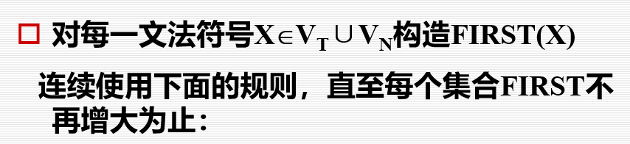
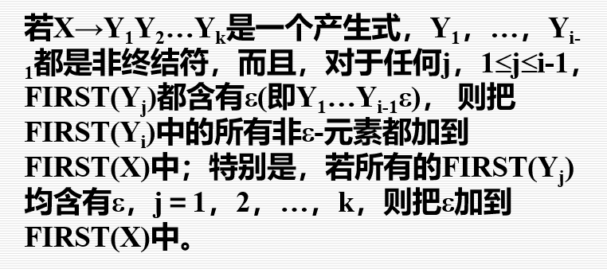
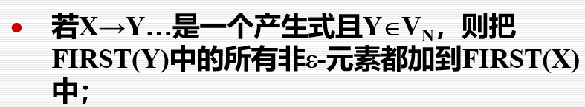

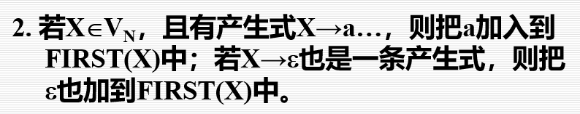
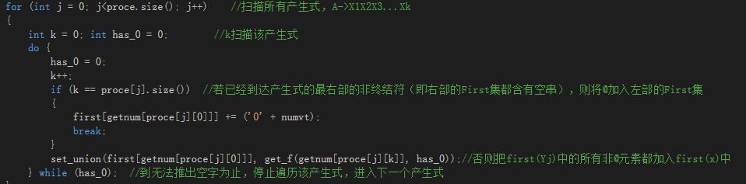
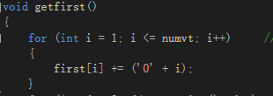
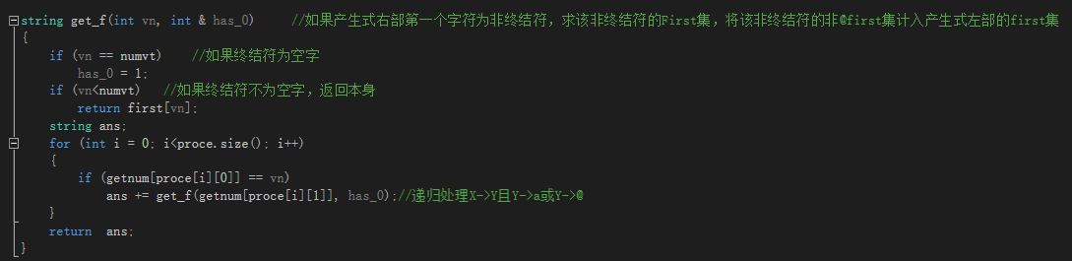

Slide 11
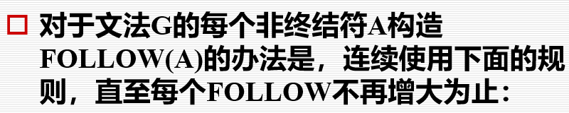
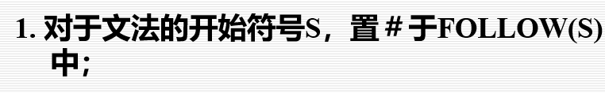
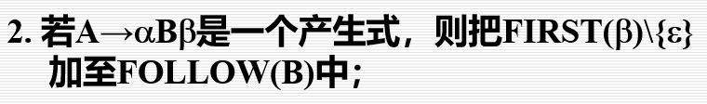
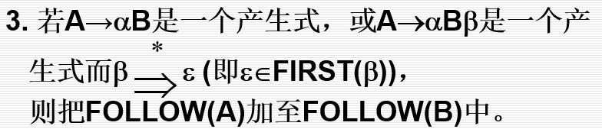
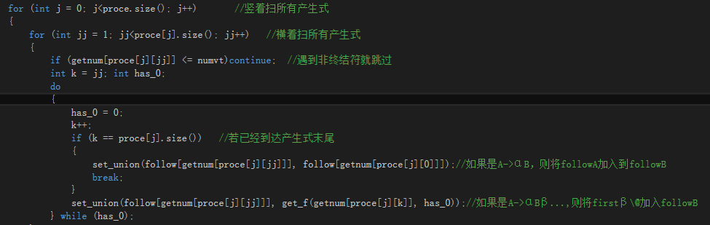

Slide 12

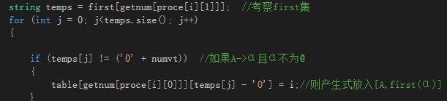
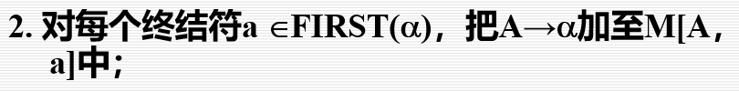
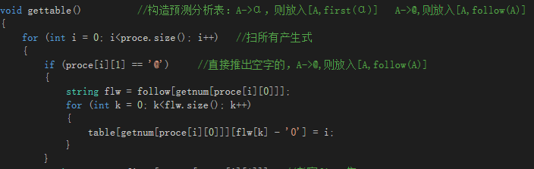

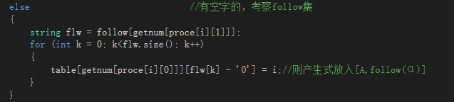

Slide 13
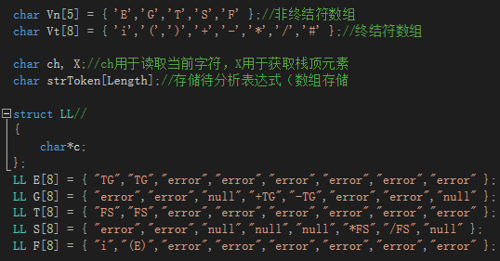


进入run()函数，输入待规约字符串后，对ch赋值为待规约字符串的首位，并对point+1为1，建栈，先入后出压入#和非终结符E，取栈顶元素E给X，…一系列输出后，进入循环，当X为终结符时，判断是否为ch，若是，终结符匹配，若否，出错；
else if中若X=Vn[0]=E，先判断是否对应分析表中的是否都是error，若不是，则将X=E出栈，对len赋值为产生式右端长度-1，并倒序将其压栈，进入下一步骤，然后输出栈内元素，输出规约式(-1),输出所用产生式，输出动作，再取栈顶为下一步循环做准备。后面的循环都和这个原理类似。

Slide 14
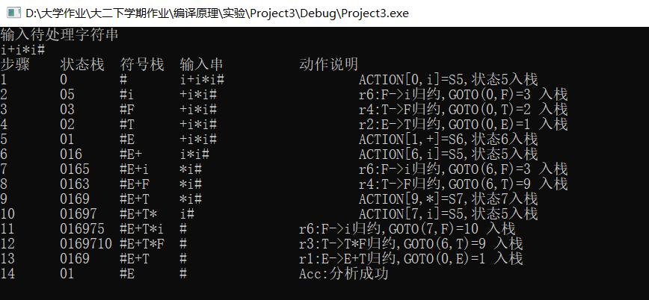
LR语法分析设计
开发环境：windows10 Visual studio 2015
开发语言：C++
实验内容：
对下列文法，用 LR（1）分析法对任意输入的符号串进行分析： （1） E-> E+T （2） E->T （3） T-> T*F （4） T->F （5） F-> (E) （6） F-> i

Slide 15
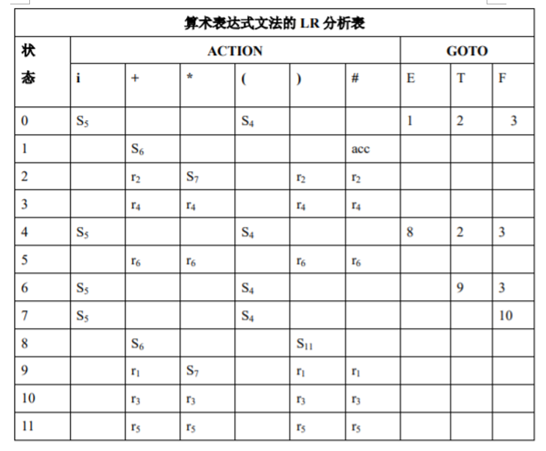
采用了直接把表对应到程序的方式，然后对栈中元素进行读取分析，根据状态栈和输入串的情况决定下一步做什么，分别进行规约和移进，具体以输入串为i+i*i#为例子，进行分析。

Slide 16
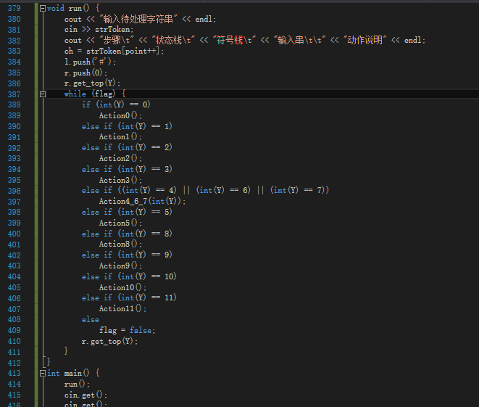
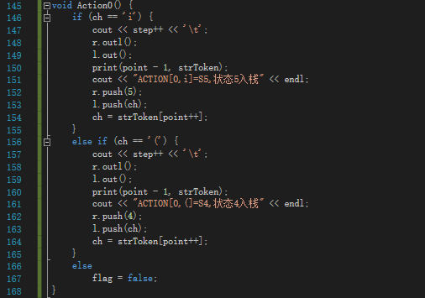
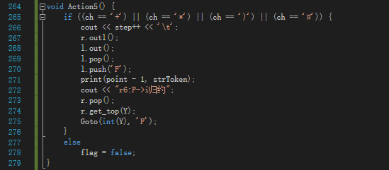
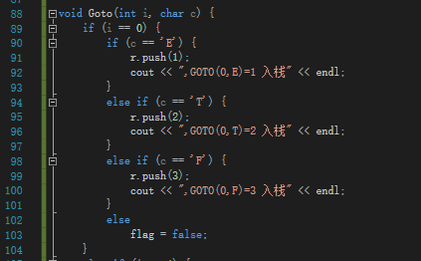
r为状态栈，l为符号栈，Y为状态栈栈顶元素
以i+i*i#例，输入该字符串后，状态栈r为0，符号栈l为#,输入串为i+i*i#,则读入[0,i],则进入Action0();
又因为ch=i，if(ch==’I’)的语句，输出步骤1，状态0，符号#，输入串i+i*i#，“ACTION[0,i]=S5,状态5入栈”,然后将5压入状态栈，并将i压入符号栈。
此时读入[5,+],则进入Action5();
又因为ch=+，输出步骤2，状态05，符号#i，符号栈将栈顶元素出栈，并压入F，输出此时的输入串+i*i#，“r6:F->i规约”，并将状态栈顶元素出栈，取得
新的栈顶元素0,查表Goto表进入Goto（int（Y），‘F）即Goto（0，F）。
又因为ch=+，输出步骤2，状态05，符号#i，符号栈将栈顶元素出栈，并压入F，输出此时的输入串+i*i#，“r6:F->i规约”，并将状态栈顶元素出栈，取得
新的栈顶元素0,查表Goto表进入Goto（int（Y），‘F）即Goto（0，F）。
即将3再压入状态栈，输出“，GOTO（0，F）=3入栈”

Slide 17
谢谢老师
汇报时间：2020.6.7 汇报人：孙淼

